Slide 1
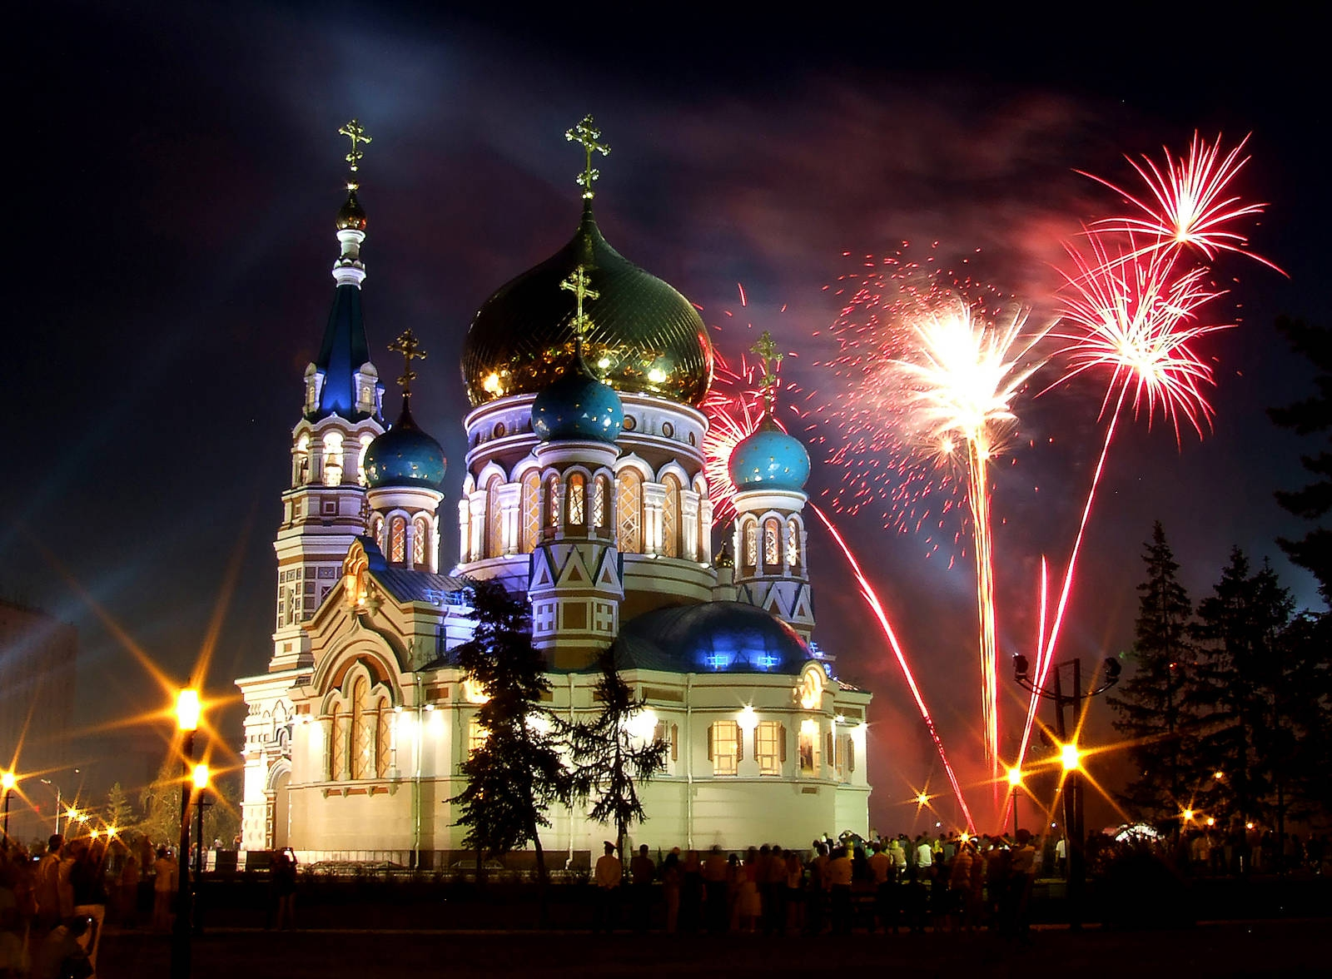
Принятие христианства Русью

Slide 2
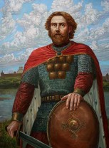
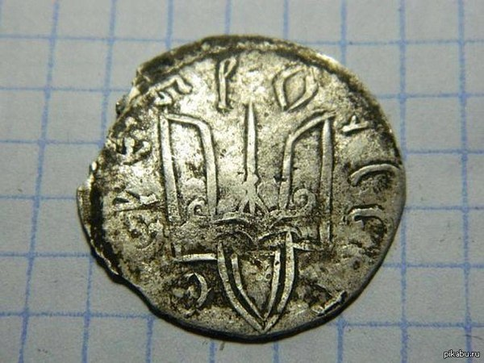
Русское государство при князе Владимире
Укрепление единства Киева и Новгорода
Защита границ государства, особенно на юг
Начало чеканки монет
Укрепление границ государства
Принятие новой веры
Notes:
Русское государство при князе Владимире.
Укрепление единства Киева и Новгорода
Защита границ государства, особенно на юг
Начало чеканки монет
Укрепление границ государства
Принятие новой веры

Slide 3
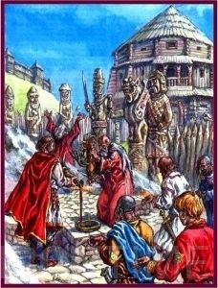
Религиозная реформа князя Владимира
Задачи:
- укрепление государства
усиление власти князя
создание единого пантеона богов
для всех племен
«Поставил идолов на холм, вне теремного двора:
деревянного Перуна с серебренной головой и
золотыми усами, Хорса, Дажьбога, Стрибога,
Симаргла и Мокошь»
Однако реформа оказалась неудачной -
большинство неславянских племен не приняли
чужую веру.
Notes:
Религиозная реформа князя Владимира
Задачи:
- укрепление государства
усиление власти князя
создание единого пантеона богов
для всех племен

Slide 4
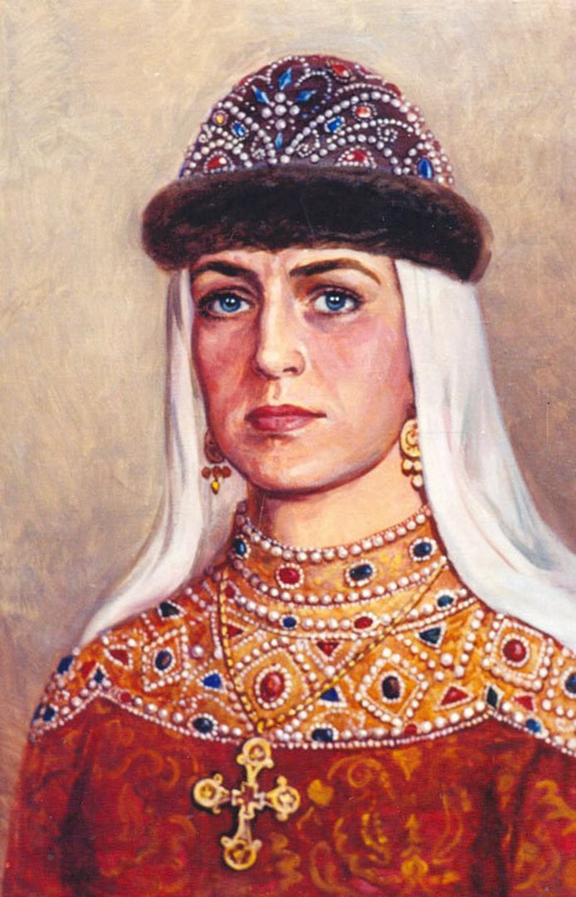
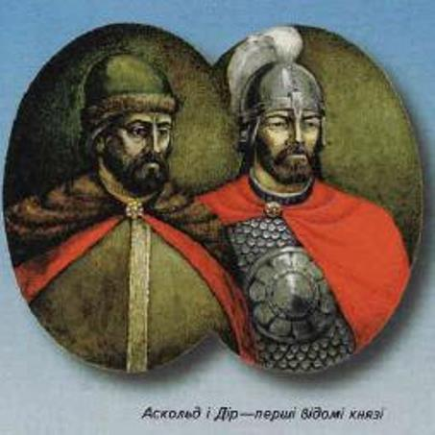
Истоки христианства
Ученые считают, что с верой в Христа Русь
познакомилась раньше принятия христианства:
Русские дружины бывали в Византии и других
Странах Европы;
- Летописи говорят о крещение Аскольда и Дира;
В середине X века княгиня Ольга приняла
Христианство во время визита в Царьград
Notes:
Истоки христианства
Русские дружины бывали в Византии и других
Странах Европы;
- Летописи говорят о крещение Аскольда и Дира;
В середине X века княгиня Ольга приняла
Христианство во время визита в Царьград

Slide 5
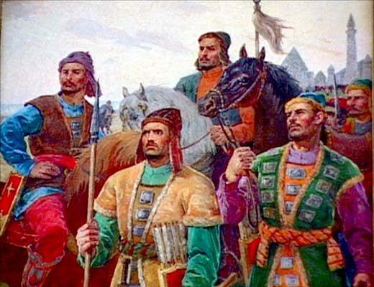
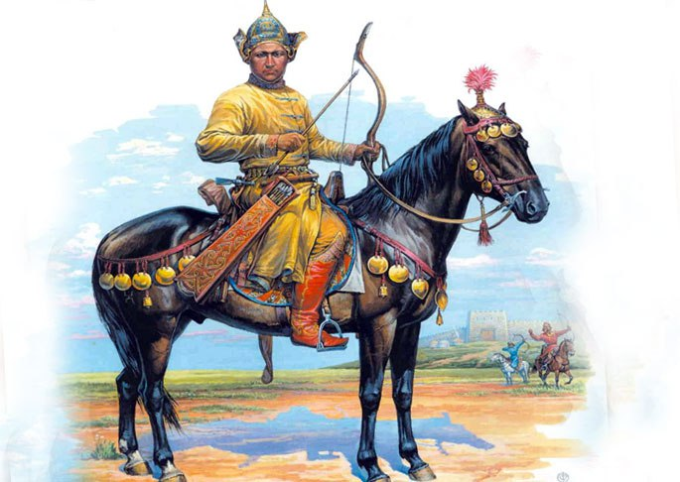
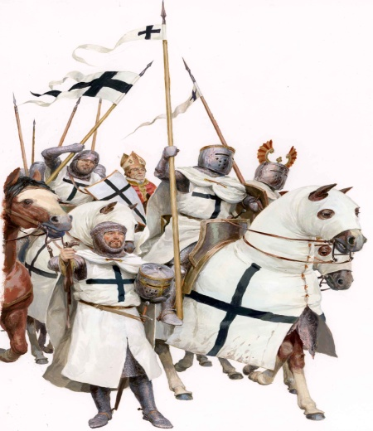
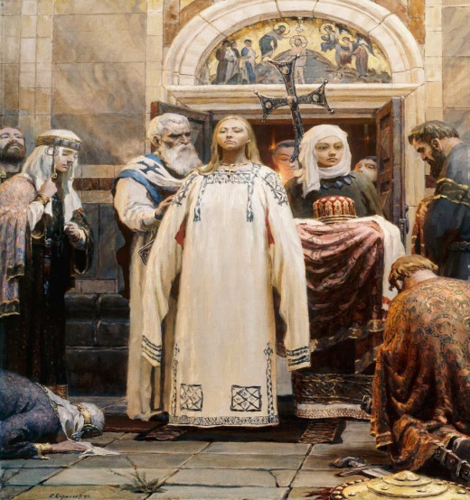
Вероисповедание соседей Руси
Волжские булгары- ислам
Хазары- иудаизм
Польша – католицизм
Византия- православие
Notes:
Вероисповедание соседей Руси. Волжские булгары- ислам
Хазары- иудаизм
Польша – католицизм
Византия- православие

Slide 6
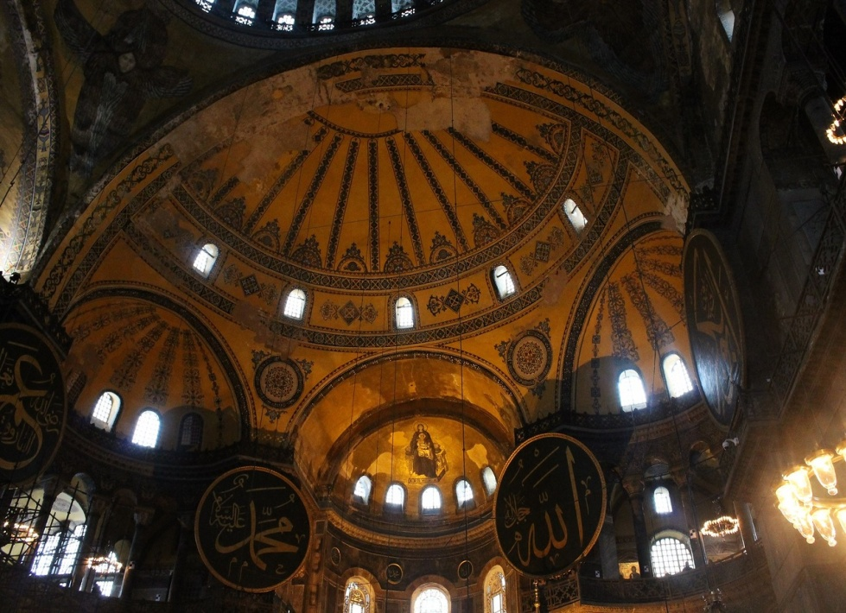
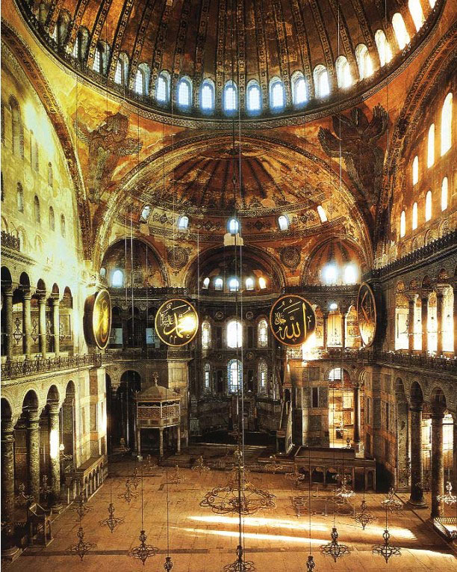
Выбор веры
Летопись рассказывает, как 986 на Русь пришло первое «посольство по вере» волжских болгар. Затем потянулись и другие. После этого из Киева в окрестные земли бы отправлено посольство. Послы побывали в Волжской Болгарии, в немецких землях и в Константинополе. Они с восхищением говорили о византийском богослужении. Выбор был сделан в пользу христианство по византийскому образцу.
Notes:
Выбор веры Летопись рассказывает, как 986 на Русь пришло первое «посольство по вере» волжских болгар. Затем потянулись и другие. После этого из Киева в окрестные земли бы отправлено посольство. Послы побывали в Волжской Болгарии, в немецких землях и в Константинополе. Они с восхищением говорили о византийском богослужении. Выбор был сделан в пользу христианство по византийскому образцу.

Slide 7
Причины принятия христианства по византийскому образцу
Русь поддерживала тесные торговые связи с Византией
Византийская церковь способствовала укреплению княжеской власти
Могущество Византийской империи
Принятие христианства первыми русскими князьями
Notes:
Причины принятия христианства по византийскому образцу Русь поддерживала тесные торговые связи с Византией
Византийская церковь способствовала укреплению княжеской власти
Могущество Византийской империи
Принятие христианства первыми русскими князьями

Slide 8
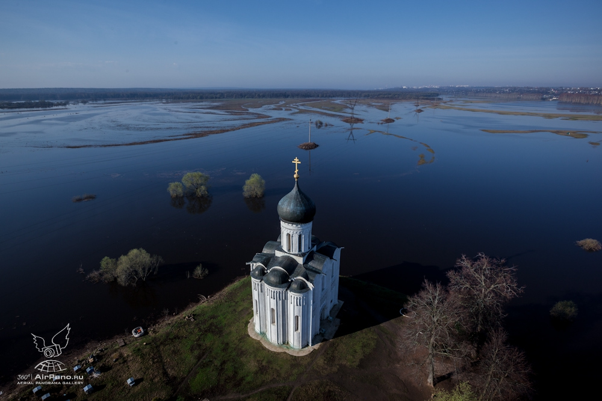
Причины принятия христианства Русью
Необходимость объединения восточнославянских племен в составе единого государства
Стремление укрепить княжескую власть
Желание укрепить международный авторитет
Стремление сблизится со странами Европы, преодолеть культурную изоляцию Руси
Notes:
Причины принятия христианства Русью
Необходимость объединения восточнославянских племен в составе единого государства
Стремление укрепить княжескую власть
Желание укрепить международный авторитет
Стремление сблизится со странами Европы, преодолеть культурную изоляцию Руси

Slide 9
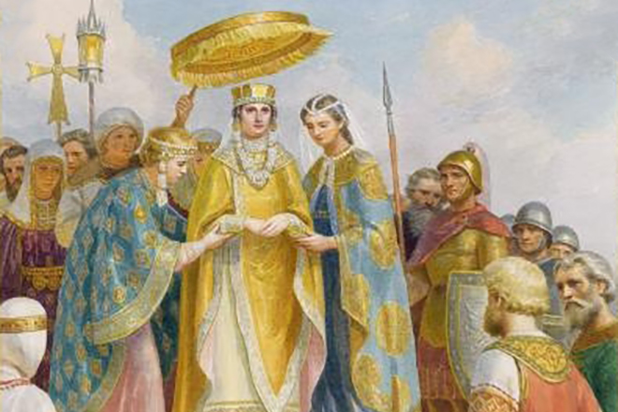
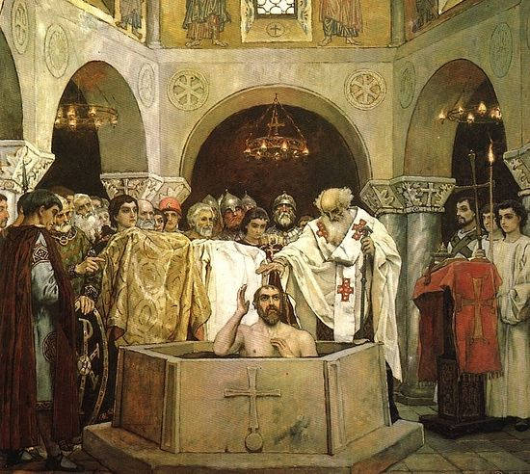
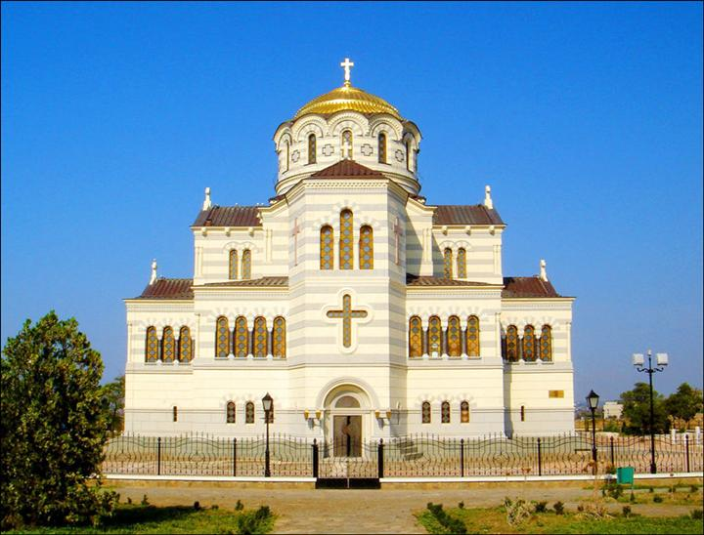
Крещение князя Владимира
987 Владимир с дружиной крестился в Корсуне (Херсонес) Крещение было подкреплено бракосочетанием с сестрой византийского царя Василия II – Анной.
Notes:
Крещение князя Владимира

Slide 10
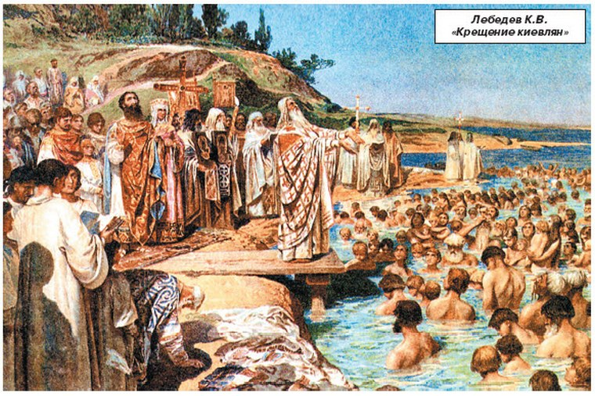
Крещение Руси
После возвращения князя с новоявленной княгиней в Киев, он отдал приказ о ниспровержении старых богов и о необходимости собраться всему населению Киева в определенный день и час к берегу Днепра, где и было совершено крещение. Официальная дата принятия христианства- 988 год.
Notes:
Крещение Руси После возвращения князя с новоявленной княгиней в Киев, он отдал приказ о ниспровержении старых богов и о необходимости собраться всему населению Киева в определенный день и час к берегу Днепра, где и было совершено крещение. Официальная дата принятия христианства- 988 год.

Slide 11
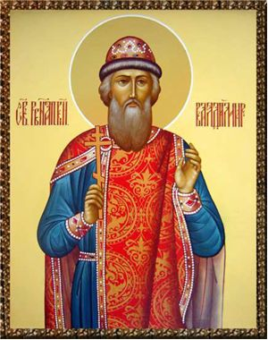
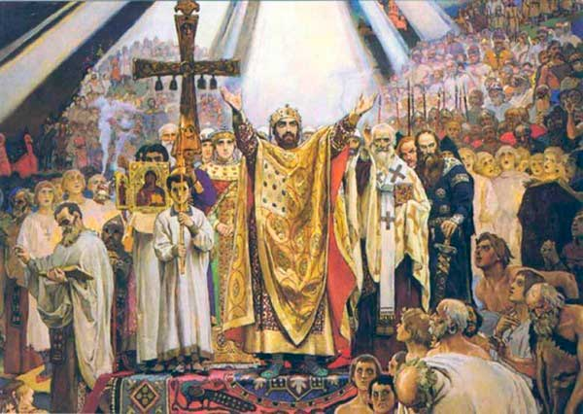
Личность князя Владимира
До принятия христианства князь Владимир совершил множество неприглядных поступков. После крещения русского правителя, началась жизнь в христианской семье. Владимир истово пытался управлять государством, руководствуясь евангельскими заповедями. Сквозь череду столетий до нас доходят ставшие легендарными известия о широком человеколюбии и милосердии Владимира, его щедрой благотворительной деятельности.
Notes:
Личность князя Владимира До принятия христианства князь Владимир совершил множество неприглядных поступков. После крещения русского правителя, началась жизнь в христианской семье. Владимир истово пытался управлять государством, руководствуясь евангельскими заповедями. Сквозь череду столетий до нас доходят ставшие легендарными известия о широком человеколюбии и милосердии Владимира, его щедрой благотворительной деятельности.

Slide 12
Значение крещения Руси
Изменилось отношение к личности человека, центром которого стала душа
Повышало международный авторитет страны
Смягчало социальные противоречия, примеряло с действительностью
Семья становится основной ячейкой общества с христианским отношением в ней
Появление монастырских хозяйств стало важным фактором экономического развития
Новая религия объединяла и укрепляла страну и народ
Привело к бурному развитию культуры, письменности, духовной жизни
С деятельностью церкви связано зарождение миротворчества, милосердия и благотворительности
Notes:
Значение крещения Руси: Изменилось отношение к личности человека, центром которого стала душа; Семья становится основной ячейкой общества с христианским отношением в ней; Новая религия объединяла и укрепляла страну и народ; Повышало международный авторитет страны; Привело к бурному развитию культуры, письменности, духовной жизни; Смягчало социальные противоречия, примеряло с действительностью; Появление монастырских хозяйств стало важным фактором экономического развития; С деятельностью церкви связано зарождение миротворчества, милосердия и благотворительности.

Slide 13
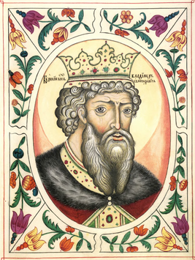
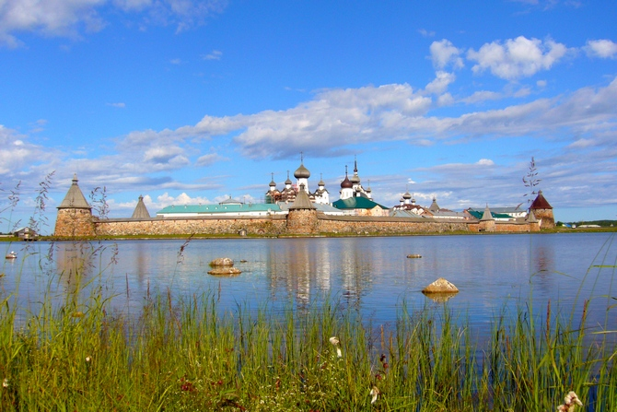
Благотворительность и милосердие
Зарождение благотворительности связано с принятием христианства. Киевский князь Владимир принял устав 996году и официально вменил заниматься общественным презрением. В течение многих веков храмы и монастыри оставались средоточием социальной помощи старым, убогим и больным. Сам князь служил для народа образцом сострадания и истинным отцом бедных.
Notes:
Благотворительность и милосердие. Зарождение благотворительности связано с принятием христианства. Киевский князь Владимир принял устав 996году и официально вменил заниматься общественным презрением. В течение многих веков храмы и монастыри оставались средоточием социальной помощи старым, убогим и больным. Сам князь служил для народа образцом сострадания и истинным отцом бедных.

Slide 14
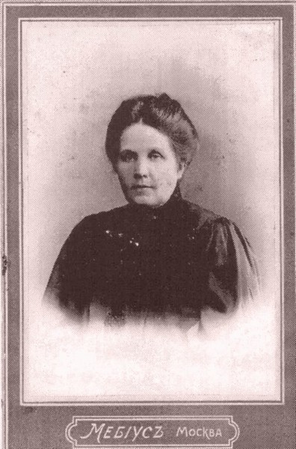
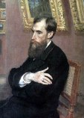
Благотворители
Третьяковы, Рябушинские, Хлудовы, Строгоновы – это имена известных всей России благотворителей. Они помогали бедным, содержали богадельни, строили школы, открывали галереи. В Омске одной из известных благотворительниц прошлого была Мария Шанина. Она давала деньги на проведение выставок, покупала медикаменты, поддерживала медицину и образование.
Notes:
Благотворители. Третьяковы, Рябушинские, Хлудовы, Строгоновы – это имена известных всей России благотворителей. Они помогали бедным, содержали богадельни, строили школы, открывали галереи. В Омске одной из известных благотворительниц прошлого была Мария Шанина. Она давала деньги на проведение выставок, покупала медикаменты, поддерживала медицину и образование.

Slide 15
Благотворительность в современной России.
В настоящее время люди тоже занимаются благотворительностью. Действует множество фондов помощи. В нашем учебном заведении действует волонтерское движение, которое оказывает реальную помощь пожилым людям, многодетным семьям. Традиции христианского милосердия и благотворительности продолжаются
Notes:
Благотворительность в современной России. В настоящее время люди тоже занимаются благотворительностью. Действует множество фондов помощи. В нашем учебном заведении действует волонтерское движение, которое оказывает реальную помощь пожилым людям, многодетным семьям. Традиции христианского милосердия и благотворительности продолжаются

